Slide 1
OBOHACOVANIE SLOVENEJ ZÁSOBY

Slide 2
Slovná zásoba – je to súhrn všetkých slov, ktoré existujú v jazyku. Je zachytená v slovníkoch.
Poznáme: základná slovná zásoba – najčastejšie používané slova (asi 1000-1500 slov).
Najpoužívanejšími slovami nie sú plnovýznamové slová ale takzvané formálne slová. (spojky, predložky, osobné zámena, pomocné slová).
Z podstatných mien sa najčastejšie používajú človek, rok, čas, deň, svet, ruka, voda, žena).
Z pridávnych mien najčastejšie používané celý, veľký, malý, nový, starý, dobrý.
Zo slovies byť, mať, môcť, musieť, prísť, chcieť, vidieť.

Slide 3
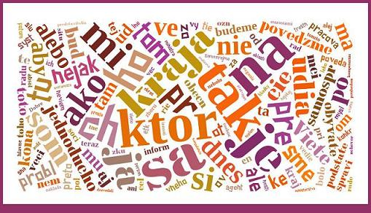
OBOHACOVANIE SZ
Slovná zásoba sa neustále mení a vyvíja.
Jedným z najvýznamnejších spôsobov obohacovania je tvorenie slov.
Náuka o pôvode slov a prvotnom význame – Etymológia.

Slide 4
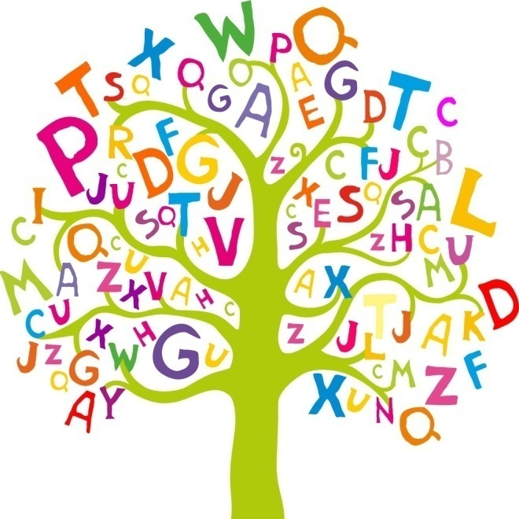
OBOHACOVANIE SZ
Slovná zásoba sa obohacuje rôznymi spôsobmi:
ODVODZOVANIE:
Najproduktívnejší spôsob obohacovania SZ.
Slovotvorný základ – základ slov, z ktorého sa odvodzujú nové.
K nim sa pripája slovotvorná prípona a slovotvorná predpona.

Slide 5
OBOHACOVANIE SZ
Slovotvorná prípona:
Chodiť: chod – ec
Vlastniť: vlastn – ík
Slovotvorná predpona:
Hráč: proti – hráč
Zápas: pred - zápas

Slide 6
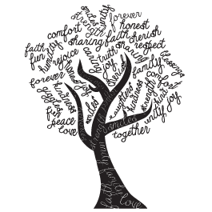
OBOHACOVANIE SZ
2. SKLADANIE:
Spojením dvoch alebo viacerých slov.
zem – e- guľa
auto – dielňa
zem – e - trasenie
3. PRENÁŠANIE VÝZNAMU:
Hviezdy sa roztancovali.
4. SPÁJANIE SLOV DO VIACSLOVNÝCH POMENOVANÍ:
Elektrická energia; prejsť niekomu cez rozum.

Slide 7
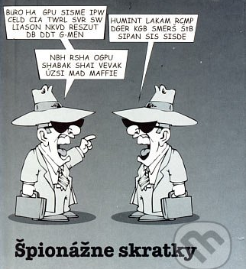
OBOHACOVANIE SZ
5. SKRACOVANIE:
Nové slová vznikajú skracovaním slov, pričom význam sa nemení.
Skratky – napr.; tzv.
Iniciálové skratky – Zš, SND, DAB
Skratkové slová – TANAP, Slovnaft
Značky – km, mm, cm, l

Slide 8
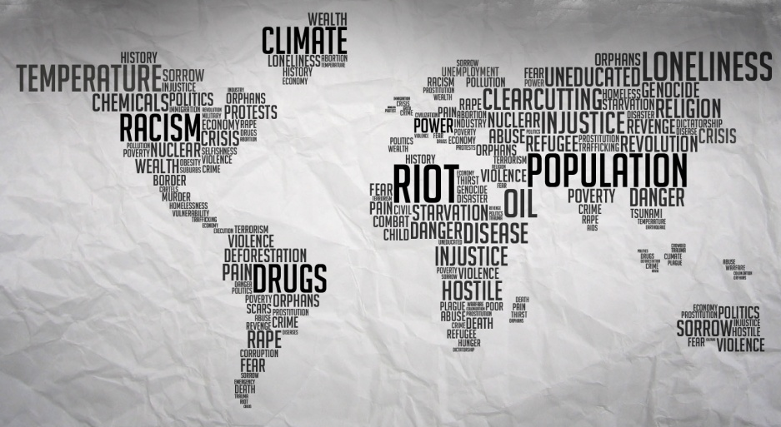
OBOHACOVANIE SZ
6. PREBERANIE SLOV Z INÝCH JAZYKOV
Mnohé slová zdomácneli.
Kalky – doslovné preklady

